Slide 1
A digitális kép
bevezetés

Slide 2
A digitális kép tulajdonságai 1.
Egyszerű Windows Intéző nézet
És még: IrfanView (társított alkalmazás), 12 129 KB („nagy” méret)
Fájlnév
javaslat: ékezetek mellőzése, szóköz helyett _ alsó vonal vagy – kötőjel
Pl. copenhagen_borito_v01.jpg
Fájltípus/kiterjesztés
JPG: fotóminőségű formátum, hatékony hardveres és szoftveres tömörítési lehetőség, veszteséges tömörítési eljárás.

Slide 3
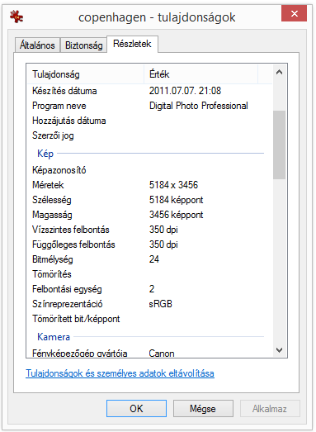
A digitális kép tulajdonságai 2.
Jobb klikk – Tulajdonságok - Részletek nézet
Készítés dátuma
Exif (Exchangeable image file format) információ: a digitális képfájlba rögzítetett adatok a képről. Date and Time (original):
kép készítésének/fotózás ideje

Slide 4
A digitális kép tulajdonságai 2.
Jobb klikk – Tulajdonságok - Részletek nézet
Méretek
Pixelszám (px) = szélesség (width) × magasság (height)
5184 px × 3456 px = 18 millió px
5184 px : 3456 px = 1,5 (3:2-es képarány)

Slide 5
A digitális kép tulajdonságai 2.
Jobb klikk – Tulajdonságok - Részletek nézet
Felbontás
Pontsűrűség (dpi, dot per inch): hozzárendelt adat, meghatározza a nyomtatási minőséget, egy inch-es (~2,54 cm) szakaszra hány pixel jut.
Pixelszám : nyomtatási felbontás × 2,54 = nyomtatási méret (cm)
5184 : 350 × 2,54 = 37,5 cm
3456 : 350 × 2,54 = 25 cm

Slide 6
A digitális kép tulajdonságai 2.
Jobb klikk – Tulajdonságok - Részletek nézet
Bitmélység
Színmélység (Color Depht): egy pixelen megjeleníthető színek száma, nagyobb színmélységű kép több színt, élethűbb hatást kelt.
24 bit = 2²⁴ bit, 16,7 millió szín
Általánosan elterjedt, szabványos színmélységek: 8 bit, 16 bit, 24 bit, 32 bit, 36 bit, 42 bit, 48 bit

Slide 7
A digitális kép tulajdonságai 2.
Jobb klikk – Tulajdonságok - Részletek nézet
Színreprezentáció
Színtér (color profil): színképzés módja
sRGB (standard RGB): három alapszínre (red, green, blue) épülő additív (összeadó) színképzés.
AdobeRGB: Adobe kiterjesztett szintér
CMYK: nyomdai színtér

Slide 8
Források:
Adobe Photoshop CS6 - Tanfolyam a könyvben (Perfact-Pro Kft., 2012)
Rob Sheppard: Digitális képek (National Geographic - Fotóiskola, 2003)
https://helpx.adobe.com/photoshop.html
http://tv.adobe.com/product/photoshop
http://www.digiretus.hu

Slide 9
Fájlformátum (Image format)
vissza
GIF
Vonalas rajzok, egyszerű ábrák, áttetszőség támogatása, internetes felhasználás, régi típus.
Maximum 256 szín (vagy 256 fokozatú szürkeárnyalat) tárolására képes.
Animált GIF: több képkocka egyetlen fájlban való tárolása.
PNG
24 bites képek, veszteség nélküli tömörítést, áttetszőség.
Leginkább online dokumentumokhoz használható, színtámogatása révén nyomtatásara is jól alkalmazható.
TIFF
Nyomdai előkészítés egyik elterjedt formátuma, platformfüggetlen.
Több színmélység és színtér támogatása, tag-ek hozzáfűzése a képfájlhoz.
Tömörítéshez többféle veszteségmentes és veszteséges eljárás használható.
RAW
Digitális fényképezőgépek számára kifejlesztett platformfüggetlen képformátum, ún. digitális negatív.
Tömörítése veszteségmentes.
Nyers adatállomány, a digitális fényképezőgép érzékelőjéről származó összes adatot feldolgozás nélkül tartalmazza, szoftveresen végezhető széleskörű képmódosítás.

Slide 10
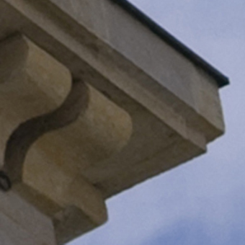
Tömörítés (Compress)
vissza
Cél: a képi információt az eredetihez közel azonos formában, de minél kisebb adatmennyiséggel lehessen tárolni.
A veszteség nélküli eljárások lehetővé teszik, hogy visszaállítás (kitömörítés) során az eredeti képpel teljesen megegyező képet kapjunk vissza.
Veszteséges eljárásokkal (a tömörítés mértékétől függő) minőségromlás árán tudunk kisebb méretű állományokat létrehozni, azonos felbontás (vagyis pixelmennyiség) mellett.
A JPG az egyik legelterjedtebb veszteséges tömörítési eljárás, amellyel akár 1:30-as tömörítési arány is elérhető úgy, hogy a minőségromlás mértékét a felhasználó határozhatja meg.
Kisebb tömörítés Nagyobb tömörítés

Slide 11
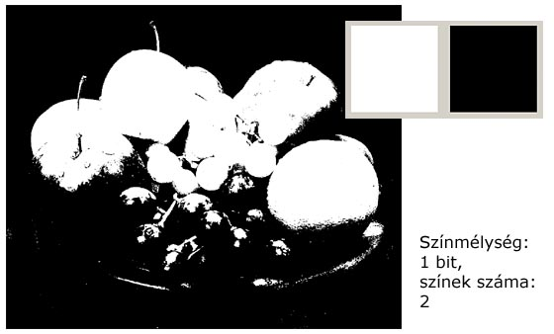
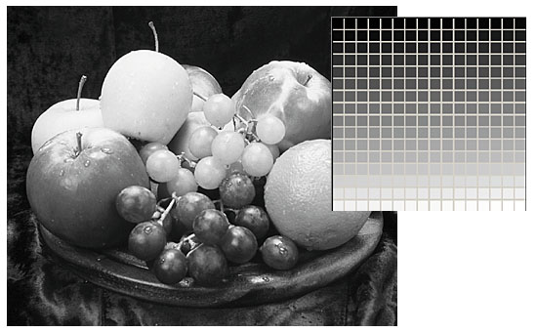
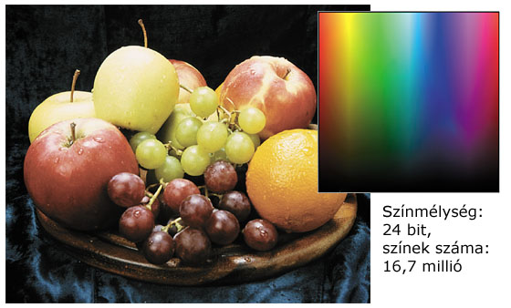
Színmélység (Color Depht)
vissza
A színmélység az egy pixelen megjeleníthető színek számát adja meg, értékét bitekben fejezik ki.
1 bites, fekete-fehér kép 8 bites, szürkeárnyalatos kép
24 bites, "true color" kép

